Slide 1
NOU – Åpenhet i grenseland

Slide 7
Bakgrunn
«Film, foto, reportasjer osv. fra steder der det ytes offentlige velferdstjenester blir stadig mer aktuelt. Ny teknologi har gjort det enklere både å filme og fotografere, samt å offentliggjøre materialet. Samtidig har vi fått en kultur med større grad av åpenhet både fra tjenesteyterne og de som bruker tjenestene. Bilder, film, lyd og tekst som viser eller beskriver pasienter, brukere av barneverntjenesten, barnehagebarn og elever, heretter omtalt som brukere, offentliggjøres i økende omfang i papir- og nettaviser, på TV, i dokumentarfilmer, i sosiale medier osv.»

Slide 8
Hovudkonklusjonar
«Det vil normalt være lovlig å ta bilder og film. Normalt vil det også være lovlig å ta lydopptak av samtaler en selv deltar i.»
Tre forhold gjer det mogeleg å nekte/avgrense opptak:
Forstyrrande for drifta, men må vere basert på ei konkret grunngjeving
Omsynet til personvern
Teieplikta
Vi får ansvar for å leggje til rette for opptak
Den som gjer/eig opptaket får ansvaret for publiseringa

Slide 12
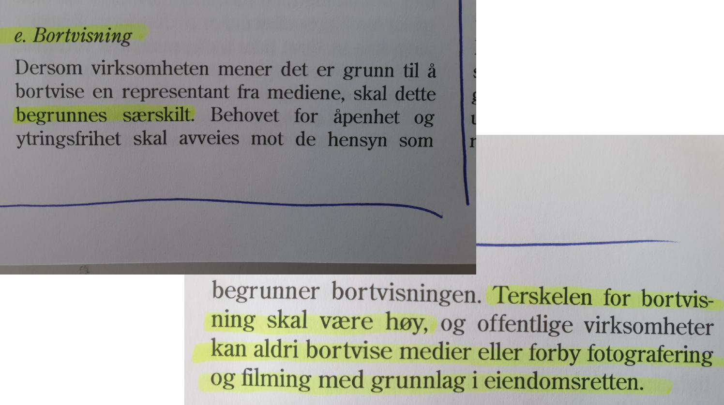

Slide 16
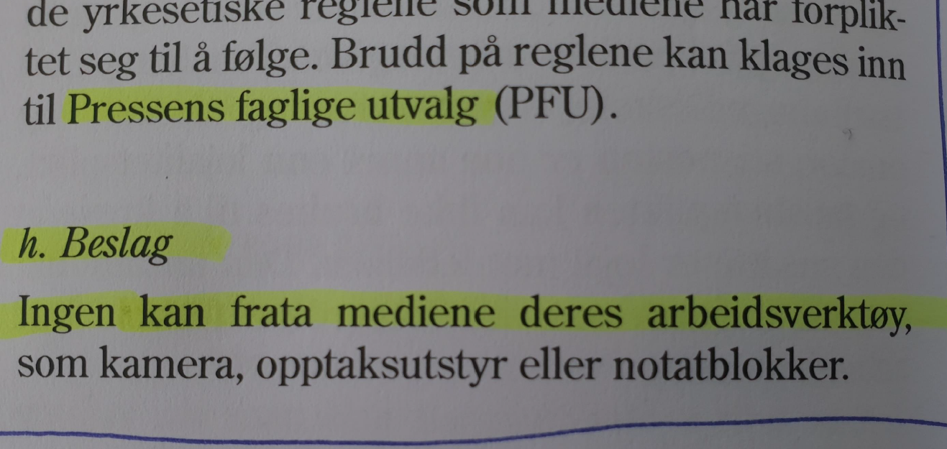

Slide 17
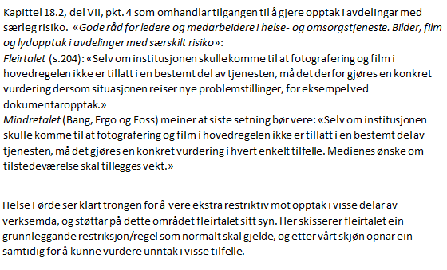
Merknader frå Helse Førde

